Slide 1

  Área Académica: INFORMÁTICA I
  Tema: Internet
  Profesor: M,A,E, Veronica Márquez de León
  Periodo: Enero.-Junio 2016

Slide 2

  Tema: Software
Abstract:
Show the basic kind of Software.
Keywords:
Software
Sistemas
Aplicación
Utilería

Slide 3
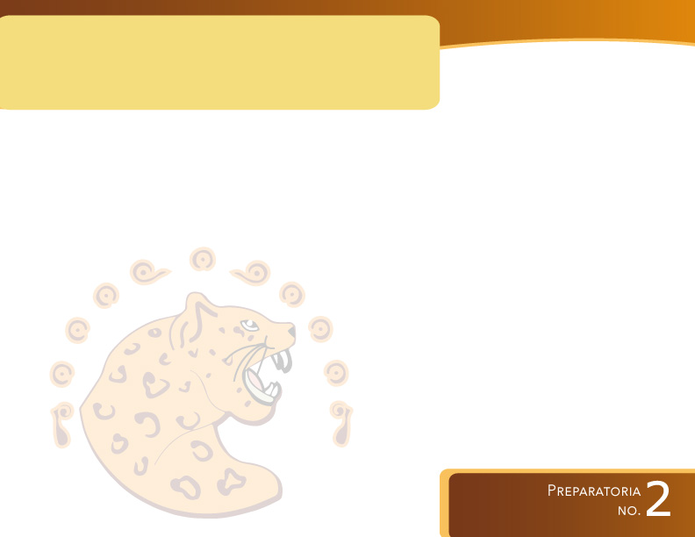
INTRODUCCION
El software es un término básico para hablar de las computadoras.

Slide 4
Software
Son las partes intangibles o lógicas de la computadora.
Es decir no se pueden tocar pero si se pueden ver.

Slide 5
Software
Como programas, ideas o algoritmos.

Slide 6
Tipos de software según:
Adquisición
Libre
Comercial
Función
Base o Sistemas
Aplicación
Utileria
General
Específico

Slide 7
Software según función
Base o sistemas: Son los programas fundamentales para que el equipo de cómputo funcione. s el software que nos permite tener una interacción con nuestro hardware, es decir, es el sistema operativo.
Aplicación: Son los programas que ayudan al usuario a realizar actividades diarias.
Utilería: Son los programas que dan ayuda al usuario a dar mantenimiento al equipo de cómputo.

Slide 8
Software según adquisición
Libre: Se puede obtener e instalar de forma gratuita.
Comercial: Para obtener e instalar se necesita pagar una licencia que otorga un número de identificación.

Slide 9
REFERENCIAS
http://informaticaxp.net/clasificacion-y-tipos-de-software#

